Slide 1
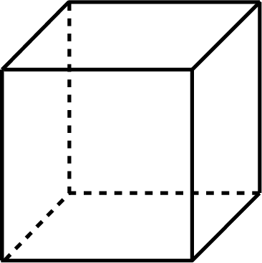
PONOVIMO:
H
G
Kocka je kvadar ograničen sa šest podudarni kvadrata.
E
F
D
C
A
B

Slide 2
3
5
2
6
4
a
1
Kocka ima šest strana.
Kocka ima dvanaest ivica.
Sve ivice su jednake po dužini.
Kocka ima osam temena.

Slide 3
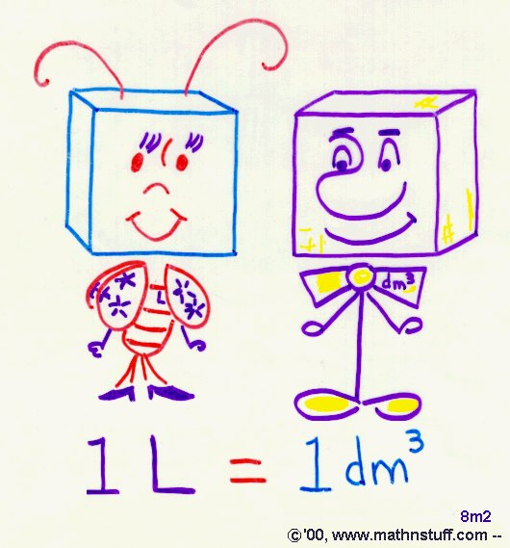
Zapremina se meri nekom drugom zapreminom.

Slide 4
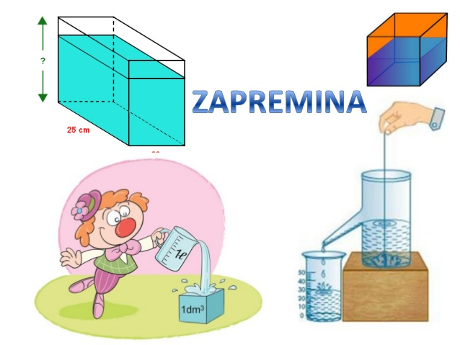
1
1000
1
1000

Slide 5
Zapamti! Opšta formula za izračunavanje zapremine kocke je:
V = a ∙ a ∙ a
ili
V = a
H
G
E
F
3
ZAPREMINA KOCKE JE JEDNAKA KUBU (TREĆEM STEPENU) DUŽINE IVICE.
D
C
A
B

Slide 6
IZRAČUNAVANJE ZAPREMINE KOCKE
Na slici je prikazana kocka čija je dužina ivice 4cm.
To je, dakle, kvadar kod koga je
a = b = c = 4cm.
V= a ∙ b ∙ c
V = 4cm ∙ 4cm ∙ 4cm
V = 64 cm
H
G
E
F
4cm
D
C
3
4cm
A
4cm
B

Slide 7
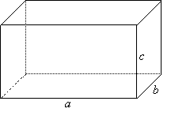
KAKO IZRAČUNAVAMO ZAPREMINU KVADRA?
Zapremina kvadra čije su dimenzije a, b, c izračunava se po formuli:
V = a ∙ b ∙ c
Zapremina kvadra je jednaka proizvodu njegovih dimenzija.

Slide 8
1. Zadatak ( uradi u svesci )
H
G
E
F
D
C
A
8 dm 5 cm
B

Slide 9
2. Zadatak
Izračunaj zapreminu kvadara čije su dimenzije:
a = 8cm
b = 2cm
c = 4cm

Slide 10
Domaći zadatak:
196. Strana

